Slide 1


INSTITUTO DE EDUCACIÓN SUPERIOR PEDAGÓGICO PÚBLICO
“MANUEL GONZALÉZ PRADA”
La Música y la Motivación en niños de 5 años de educación inicial.
Presentado por:
Yudith Mirian Bolívar Alagón.
Loida Elizabeth Quintana Macukachi.
Marilyn Katty Gamero Gutiérrez.
ESPECIALIDAD: EDUCACIÓN INICIAL
2024

Slide 2
CONTENIDO
CAPITULO I
PLANTEAMIENTO DEL PROBLEMA
CAPITULO II
MARCO TEÓRICO
CAPITULO III
HIPOTESIS Y VARIABLES DE LA INVESTIGACIÓN
CAPITULO IV
METODOLOGÍA DE LA INVESTIGACIÓN
CAPITULO V
RESULTADOS

Slide 3
PLANTEAMIENTO DEL PROBLEMA
Mediante las practicas Pre-profesionales se logro evidenciar en el aula de 5 años del CEDIF- San juan Tadeo-INABIF. El desinterés , la desconcentración y falta de voluntad por parte de los estudiantes durante el desarrollo sus actividades, afectando así su proceso de aprendizaje.
Las causas de este problema son múltiples, sumando al contexto familiar en el cual vive cada niño(a) pero hemos escogido como causa de esta observaciones la baja motivación en los estudiantes que no estimulan a la implicación de procesos de aprendizaje, que afectan también a la labor de la maestra en muchos casos.
Por ello se propone a las docentes implementar la música como motivación para facilitar los procesos de aprendizaje, estimulando la participación de los estudiantes en los procesos académicos.

Slide 4
FORMULACIÓN DEL PROBLEMA
PROBLEMA GENERAL
PROBLEMAS ESPECÍFICOS
¿Existe una relación entre la música y la motivación intrínseca en los niños de 5 años de educación inicial? .
Existe una relación entre la música y la motivación extrínseca en los niños de 5 años de educación inicial?
¿Cuál es la relación entre la música y la motivación en los niños de 5 años del CEDIF-San judas Tadeo-INABIF del distrito de villa el salvador?

Slide 5
OBJETIVOS
Determinar la relación entre la música y la motivación en los niños de 5 años de educación inicial.
OBJETIVO GENERAL
Determinar la relación entre la música y la motivación intrínseca en los niños de 5 años de educación inicial.
Determinar la relación entre la música y la motivación extrínseca en los niños de 5 años de educación inicial.
OBJETIVOS ESPECIFICOS

Slide 6
JUSTIFICACIÓN
JUSTIFICACIÓN
Acceso a la información
Fuentes de información
Recursos
Facilidad para recolectar los datos
Acceso al CEDIF- INABIF
Acceso a docentes que laboran en el CEDIF mediante las practicas pre profesionales.
VIABILIDAD
Se presenta los resultados al publico.
Los beneficiarios
- Los estudiantes
-los docentes
Diagnostico de la situación actual de los estudiantes en relación a la variables estudiadas.

Slide 7
DELIMITACIÓN
LA MUSICA Y LA MOTIVACIÓN
LA PRESENTE INVESTIGACIÓN SE DESARROLLO EN EL AULA DE 5 AÑOS AULA SOLIDARIDAD DEL CEDIF “SAN JUDAS TADEO”-INABIF.
LA PRESENTE TESIS TIENE COMO MARCO DE REFERENCIA TODO EL AÑO 2019-2020.
DELIMITACIÓN CONCEPTUAL
DELIMITACIÓN ESPACIAL
DELIMITACIÓN TEMPORAL

Slide 8



II. Marco Teórico
Antecedentes Nacionales
“la música como estrategia facilitadora en el proceso enseñanza-aprendizaje dentro del aula de 4 y 5 años de la I.E.P juan pablo II Abancay 2017.” .
Neira et al (2021) “Educación musical y motivación en niños de nivel inicial de la Institución Educativa 168 María Mantilla Arias, Ate – Vitarte.”
Antecedentes Internacionales
Chasoy y Melo (2017). En el estudio siguiente, señalan que los niños aprenden a través de la música y la motivación constante.
Ospina y Rincón (2017), la investigación que han realizado sobre la música y la atención es sumamente importante. El objetivo del proyecto es estudiar la música como una estrategia de intervención didáctica

Slide 9
II. Marco Teórico
Definición de Motivación
Según Gallardo y Camacho. la motivación es uno de los factores que determinan la satisfacción y los resultados del aprendizaje.
Definición de Música
Según Annely Kéller. Recurso pedagógico que enriquece la educación integral del niño
Beneficia el desarrollo de aspectos intelectuales, socioemocionales y psicomotores, desarrollo personal y formación de hábitos.
Pueden clasificarse desde dos puntos de vista: intrínsecos y extrínsecos, según radiquen en el alumno o estén fuera de él

Slide 10
III. Hipótesis
Hipótesis Específica:
Existe una relación directa entre la música y la motivación extrínseca en los niños de 5 años de educación inicial.
Hipótesis General:
Existe una relación directa entre la música y la motivación en los niños de 5 años de educación inicial.
Hipótesis Específica:
Existe una relación directa entre la música y la motivación intrínseca en los niños de 5 años de educación inicial.

Slide 11
Metodología de la investigación
TIPO
BASICA
NIVELES
CORRELACIONAL Y DESCRIPTIVO
METODOS
ENFOQUE CUANTITATIVO
MUESTRA
30 ESTUDIANTES DE 5 AÑOS DEL AULA SOLIDARIDAD
DISEÑO
DESCRIPTIVO CORRELACIONAL
NO EXPERIMENTAL
POBLACION
86 ESTUDIANTES DEL CEDIF “SAN JUDAS TADEO” INABIF

Slide 12
Técnicas e instrumentos
TÉCNICAS
OBSERVACIÓN
INSTRUMENTOS
LISTA DE COTEJO TIPO LIKERT

Slide 13
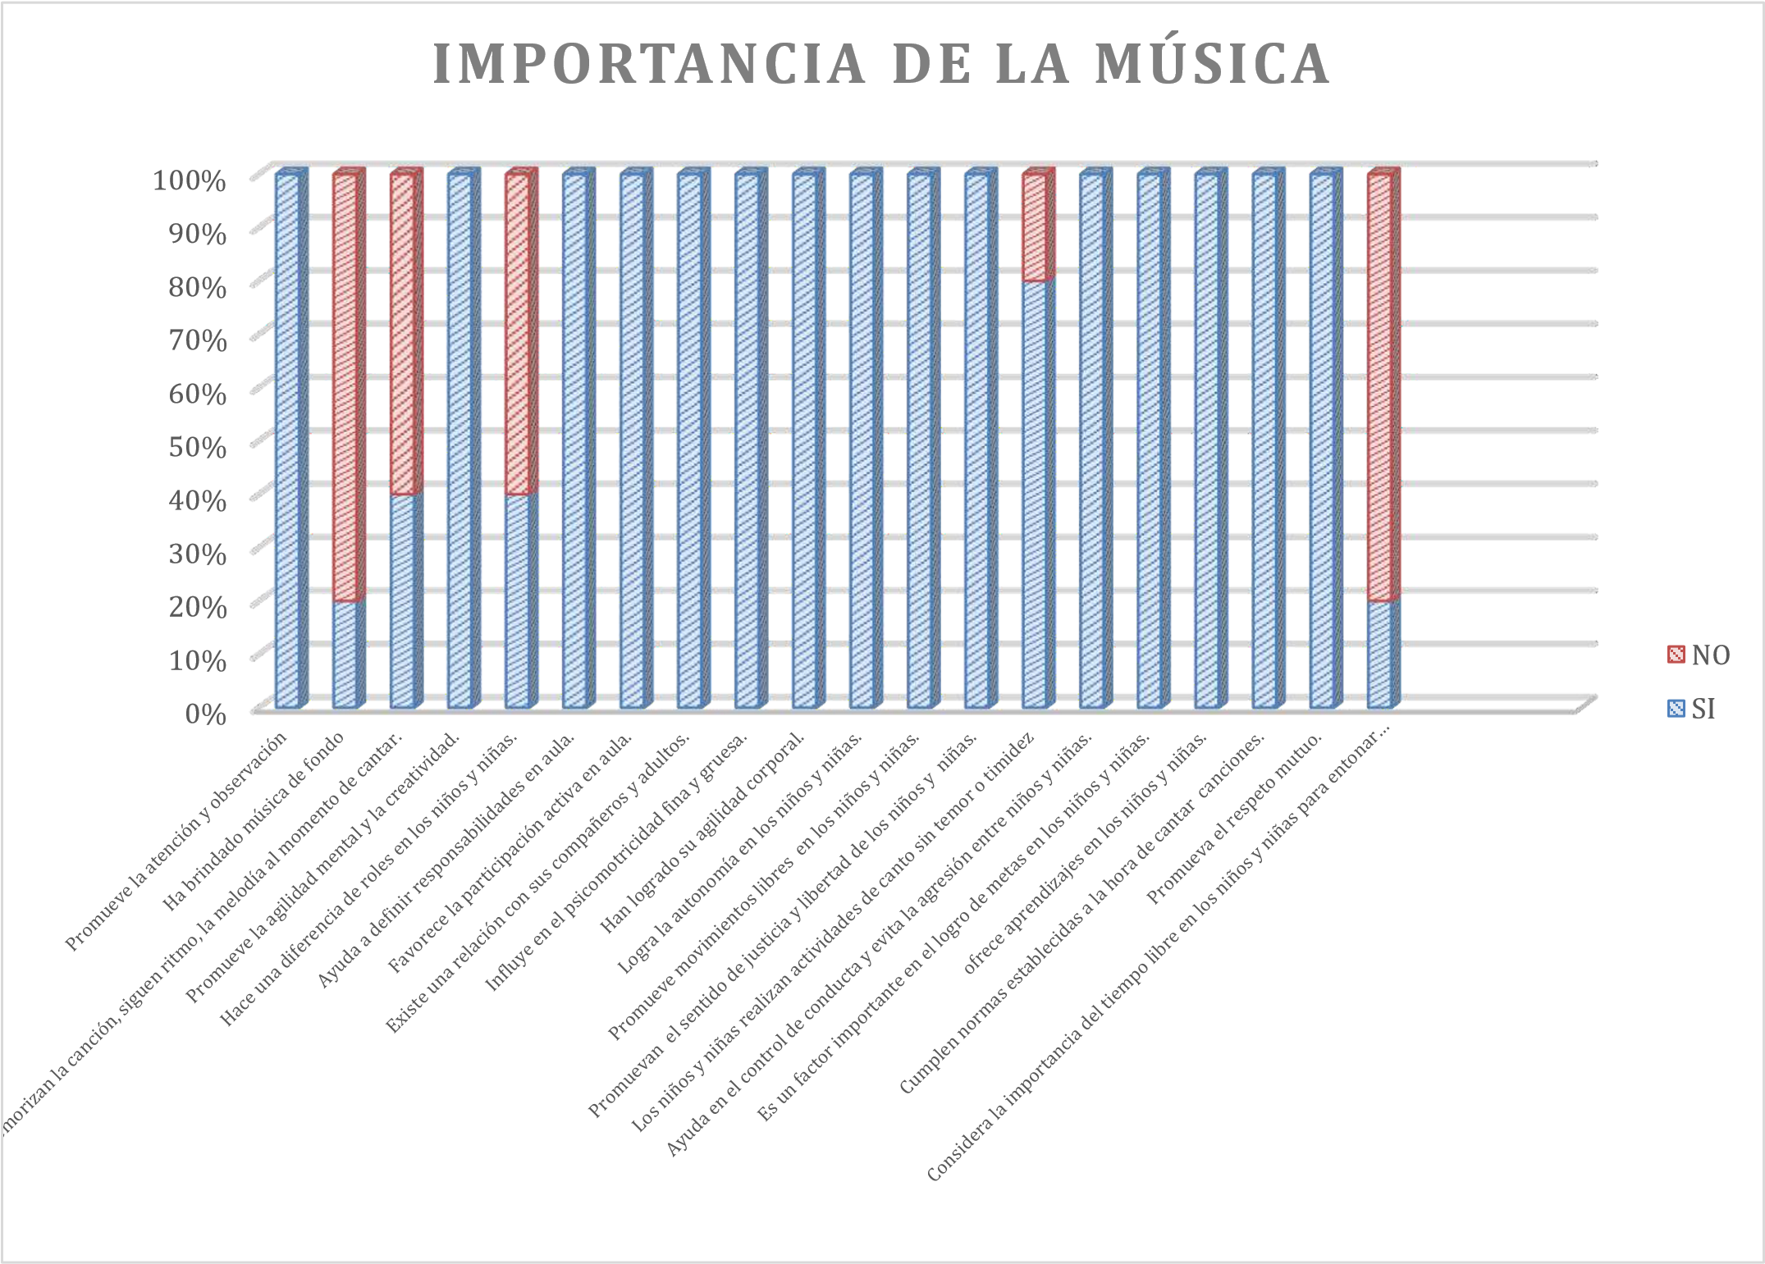
Resultados
Estadística Descriptiva

Slide 14
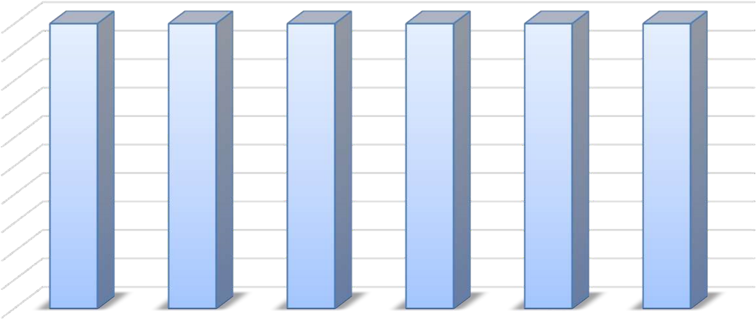
Relación de la música como herramienta de motivación
Relación de la música como herramienta de motivación
5
4.5
4
3.5
3
2.5
2
1.5
1
0.5
0
La música es un
La música ayuda
La música se da el
Reconoce la
Utiliza palabras
Considera que la
factor afectivo
a la construcción
desarrollo
recompensa
de
música refuerza
cognitiva.
personal y social.
como medio de
reconocimientos
los aprendizajes
motivación a
verbales por
en los niños y
través de la
medio de la
niñas.
música
música que
motiven a los
niños y niñas.
SI
NO

Slide 15
Conclusión
Posteriormente al análisis de los resultados de la investigación se llega a las siguientes conclusiones:
Keller, (1990) La enseñanza de la música como recurso pedagógico enriquece la educación integral del niño no sólo en términos de formación, sino que también contribuye al sano desarrollo de la individualidad y personalidad del niño.
Podemos decir que la música crea un efecto motivador en los estudiantes y ayuda a lograr mayor participación en clases.
La música es significativamente positiva para captar la atención de los niños, y de esta manera, desarrollar una actividad eficaz, es decir, en la cual los niños puedan participar de forma activa y libre.
Finalmente, la realización de esta tesis nos ha permitido aprender sobre cómo la música aporta al niño un aprendizaje divertido, dinámico y espontáneo empleándola como un medio de comunicación emocional, afectivo y social y ayudándole a entender el mundo que le rodea

Slide 16
Recomendaciones
La música y la motivación dos variables muy importantes para un buen desarrollo del niño es necesario que las docentes de la institución logren conseguir el nivel adecuado para lograr el propósito, por lo que se sugieren las siguientes recomendaciones:
A la institución se sugiere incrementar un taller de música y propiciar diferentes materiales musicales para poder desarrollar con los niños.
A las docentes se sugiere revisar autores musicales donde utilicen diferentes estrategias y motivaciones que le ayude a mejorar.
Entre docentes y estudiantes se recomienda diseñar cuentos, canciones que involucren sonidos que pueden ser obtenidas de su creatividad e imaginación, los niños pueden crear sus propias canciones de acuerdo con su edad incrementando las nociones de sonidos graves y agudos, para que puedan distinguirlos y a su vez desarrollen su sentido auditivo a través de la escucha activa.
Para los padres de familia se sugiere incentivar a los niños a aprender letras de canciones infantiles, cantarlas en el aula y en la casa para poder enriquecer más su vocabulario. También se le sugiere tocar un instrumento en casa o llevarlos a talleres de música para que así despierte su interés por la música y pierdan el miedo escénico.

Slide 17


